Slide 1
GENÇLİK VE SPOR
YURT HİZMETLERİ
GSB İSTANBUL YURTLARI OLARAK
12
21
1
ERKEK
KIZ
KARMA
(1 Bina Ayrılmış 2 Bölüm)
TOPLAM
34 YURT MÜDÜRLÜĞÜ
ile hizmet verilmektedir.
YILLARA GÖRE YURT KAPASİTELERİ
YILLAR | KIZ KAPASİTE | ERKEK KAPASİTE | TOPLAM
2020-2021 | 11.712 | 12.163 | 23.875
2021-2022 | 13.533 (+1.821) | 13.301(+1.138) | 26.834 (+2.959)
2022-2023 | 23.684 (+10.151) | 15.958 (+2.657) | 39.642 (+12.808)
2023-2024 | 34.082 (+10.398) | 23.782 (+7.824) | 57.864 (+18.222)

Slide 2
GENÇLİK VE SPOR
SPORTİF HİZMETLER
LİSANS VE KULÜP SAYILARI
OKUL SPOR KULÜPLERİ SAYILARI
978.103
LİSANS
SAYISI
2023 AĞUSTOS’TAN ÖNCE
164
ADET
133.835
FAAL LİSANS
SAYISI
2024 HAZİRAN İTİBARİ İLE KURULAN
1.008.625
SPORCU KART SAYISI
---
ADET
2.689
OKUL SPOR
KULÜPLERİ SAYISI
TOPLAM
----
2.746
KULÜP
SAYISI
ADET

Slide 3
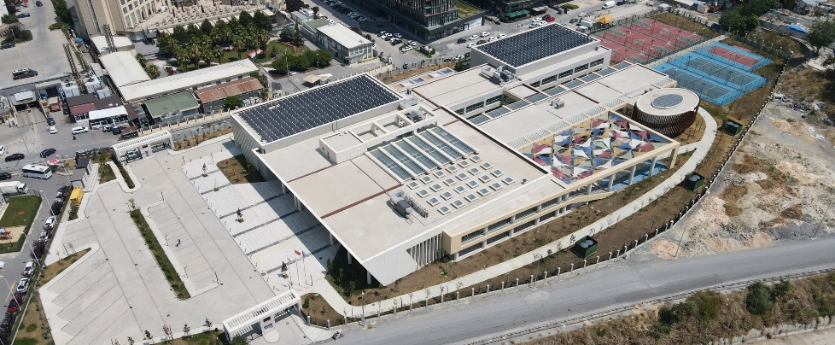
GENÇLİK VE SPOR
GENÇLİK MERKEZLERİ
İlimizin
13 farklı ilçesinde
16 adet Gençlik Merkezi
bulunmaktadır
Ataköy Uluslararası Gençlik Merkezi (Bakırköy)
1-Asım Gültekin Gençlik Merkezi (Edebiyat Temalı)
2.Ataköy Uluslararası Gençlik Merkezi
3-Ataşehir Gençlik Merkezi
4-Avcılar Gençlik Merkezi (Teknoloji Temalı)
5-Başakşehir Gençlik Merkezi
6-Bayrampaşa Gençlik Merkezi (Geri Dönüşüm Temalı)
7-Beyoğlu Akademi Gençlik Merkezi (Medya Temalı)
8-Çatalca Gençlik Merkezi (Gönüllülük Temalı)
9-Çemberlitaş Gençlik Merkezi
10- Fatih Gençlik Merkezi
11-Maltepe Gençlik Merkezi (El Sanatları Temalı)
12-Okmeydanı Gençlik Merkezi (Sokak Oyunları Temalı)
13-Sultanbeyli Gençlik Merkezi (Farkındalık Temalı)
14-Şehit Ferdi Yurduseven Gençlik Merkezi (Kültür,Sanat Temalı)
15-Vefa Gençlik Merkezi (Gönüllülük Temalı)
16-Bağcılar Gençlik Merkezi

Slide 4
GENÇLİK VE SPOR
GENÇLİK MERKEZLERİ
TEFRİŞAT AŞAMASINDA OLAN GENÇLİK MERKEZLERİ
Büyükçekmece Gençlik Merkezi
İNŞAATI DEVAM EDEN GENÇLİK MERKEZLERİ
Gaziosmanpaşa Gençlik Merkezi
PROJE AŞAMASINDA OLAN GENÇLİK MERKEZLERİ
Şişli Gençlik Merkezi
Şile Gençlik Merkezi
Sultantepe Gençlik Merkezi (Üsküdar)
Çekmeköy Gençlik Merkezi

Slide 5
SPOR ŞEHRİ İSTANBUL PROJESİ

